Slide 1
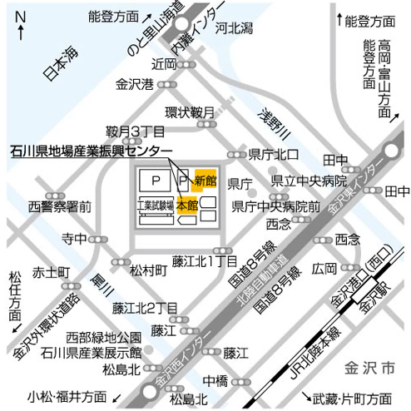
【石川県産業革新セミナー 申込書】
変化する香港
～最新の市場動向とビジネスの可能性について～
日時：令和５年７月６日（木）１４：００～１５：３０
＜申込締切：令和５年７月5日（水)午前中 ＞
E-mail：ksupport@pref.ishikawa.lg.jp
※ 以下参加申込書に所定事項を記載の上、電子メールにてお申し込み下さい。
【 参 加 申 込 書 】
貴社/ 団体名
所在地 | 〒
TEL |  | FAX
【1人目】
 | 氏 名 |  | 所属 役職
 | E-Mail
【２人目】
 | 氏 名 |  | 所属 役職
 | E-Mail
【３人目】
 | 氏 名 |  | 所属 役職
 | E-Mail
会場のご案内
会場周辺地図
地場産業振興センター 新館５階 第１３研修室
〒920-8203 金沢市鞍月２丁目20番地
TEL：076-268-2400
連絡先
【事務局】
〒920-8580 石川県金沢市鞍月1-1
石川県商工労働部産業政策課
国際展開グループ 木村
ＴＥＬ：（０７６）２２５－1509
Mail ：ksupport@pref.ishikawa.lg.jp

